Slide 1



ELABORACIÓN DE REPORTES BIMESTRALES
Serv CUCosta
http://www.cuc.udg.mx/ServicioSocial

Slide 2

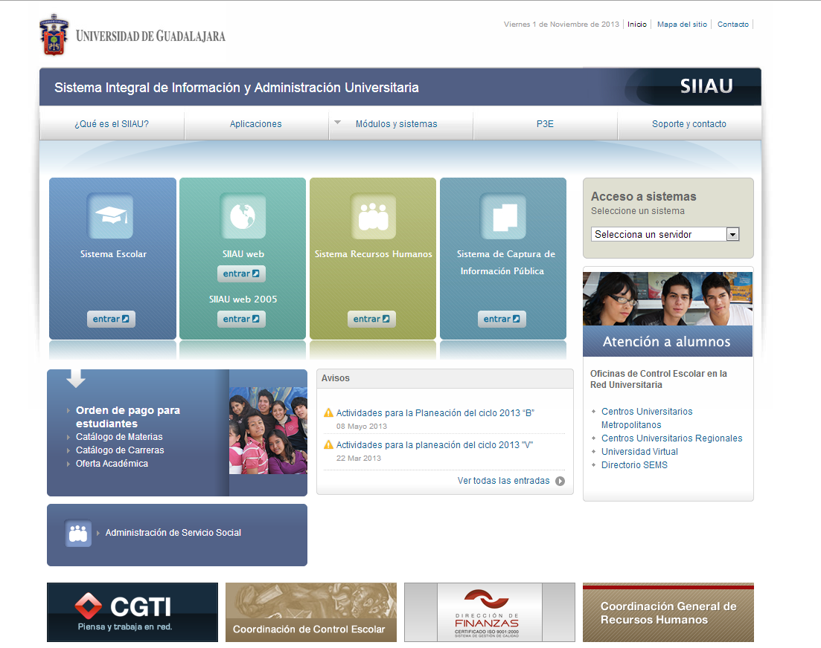

Para que se pueda generar los reportes parciales que habrá de realizar el alumno, el estatus de la plaza deberá de estar en “activa”, para ello, se debió haber entregado su oficio de comisión debidamente firmado y sellado en la Unidad de Servicio Social.
1.- Ingreso a SIIAU Administración de Servicio Social
http://www.siiau.udg.mx/
Dentro del portal del
Sistema Integral de Información y Administración Universitaria SIIAU
Clic en el apartado:
De preferencia utilizar

Slide 3
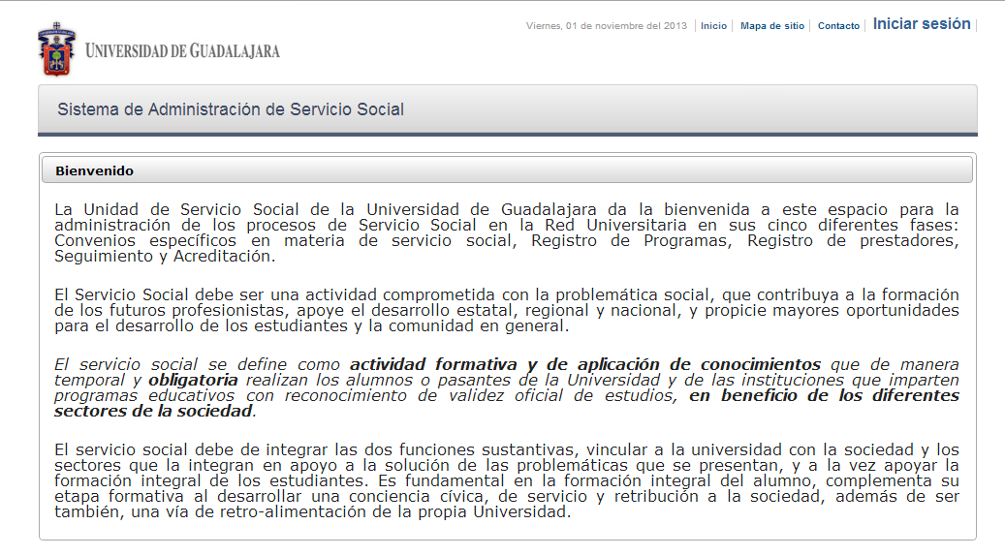

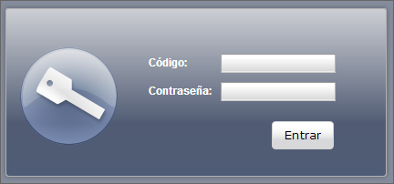
2.- Inicie sesión con su código de estudiante y contraseña.
Para ello, clic en:
3.- Llene los campos requeridos y presione:

Slide 4
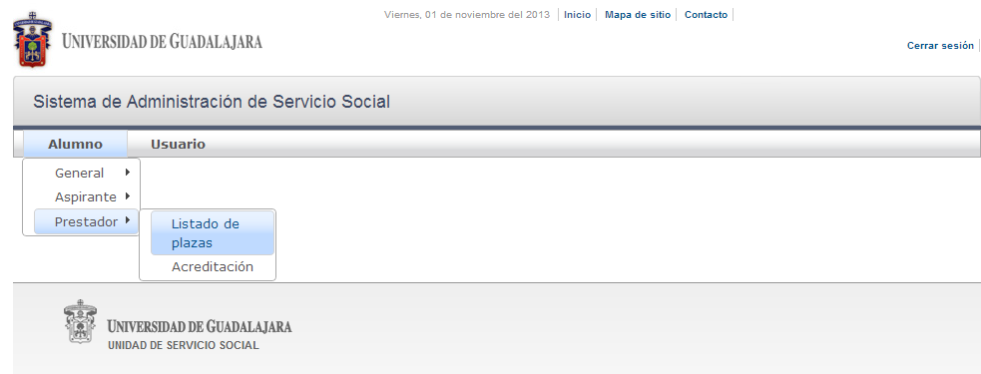
4.- Una vez que inició sesión correctamente, diríjase al menú:
Alumno – prestador – listado de plazas
(Tal como se muestra en la Imagen)

Slide 5

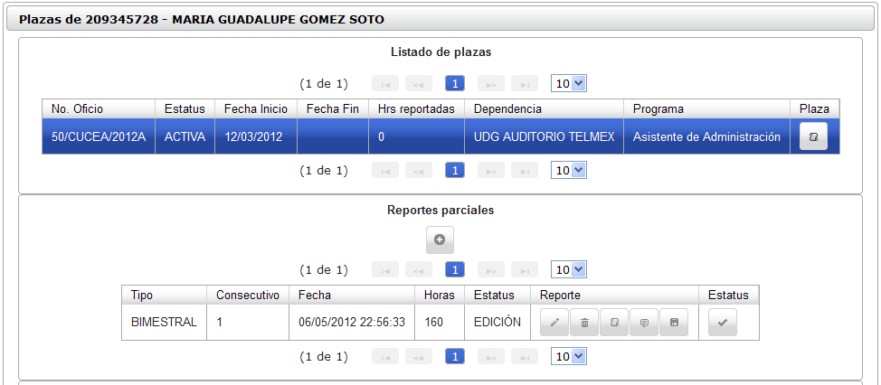
5.- Seleccione su plaza activa.
6.- Presione el botón del apartado reportes parciales.

Slide 6
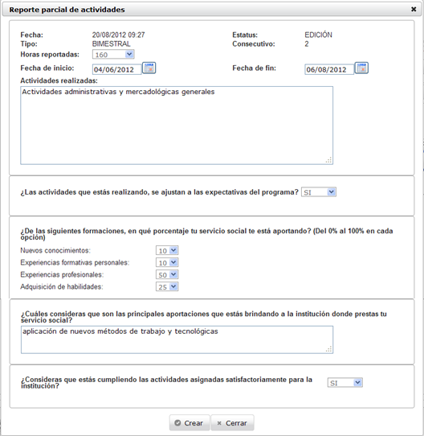

El sistema le desplegará un formulario como el que se muestra en la imagen:
Verifique las horas y las fechas de inicio y fin para cada bimestre, de acuerdo al calendario de servicio social de la convocatoria que le corresponda.
No deje ningún espacio en blanco.
7.- Presione el botón .
Calendario disponible en:
http://www.cuc.udg.mx/calendario

Slide 7

El sistema lo regresará al listado de plazas y le emitirá un mensaje indicándole que el reporte parcial ha sido creado correctamente; además, le mostrará el número consecutivo correspondiente y datos generales del reporte parcial elaborado.
Si desea modificar, eliminar, consultar, hacer comentarios y/o descargar algún reporte parcial, diríjase al menú de opciones:
8.-Para modificar algún reporte parcial, selecciónelo y presione el botón . El sistema le abrirá nuevamente el reporte parcial para que pueda hacer la (s) modificación (es) respectivas, al terminar presione .
9.- Para eliminar un reporte parcial, simplemente da clic en el botón del reporte parcial que deseas eliminar. El sistema, te abrirá nuevamente el formato del reporte parcial de actividades con los campos desactivados, confirma dando clic nuevamente en el
botón .
10.- Para consultar un reporte parcial, da clic en el botón correspondiente al reporte del cuál deseas consultar detalles. El sistema le mostrará una ventana con todo el detalle del reporte parcial previamente seleccionado.

Slide 8
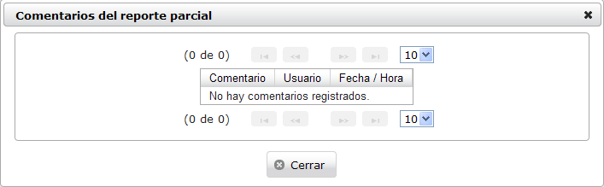
11.- Para consultar algún comentario hecho a algún reporte parcial, seleccione el reporte parcial y presione el botón .
El sistema le abrirá otra ventana para que pueda consultar los comentarios realizados a su reporte parcial de actividad.
12.- Para poder descargar e imprimir el reporte parcial y recabar la firma y sello que le de validez, seleccione la plaza del listado y oprima el botón del área de reportes parciales.
El sistema le abrirá otra ventana en PDF con el formato.

Slide 9

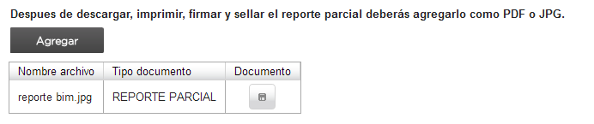
IMPORTANTE!
Una vez completo el reporte parcial con la firma y sello del receptor, agregue el mismo al sistema, debe ingresar de la misma forma que lo hizo anteriormente (Paso 1), seleccione del listado de plazas, el número de reporte que desea subir al sistema, presione el botón de modificar (Paso 8) y diríjase a la parte inferior del formato del reporte parcial.
13.- Presione el botón de . El sistema le mostrará otra pantalla para que pueda subir el documento.

Slide 10
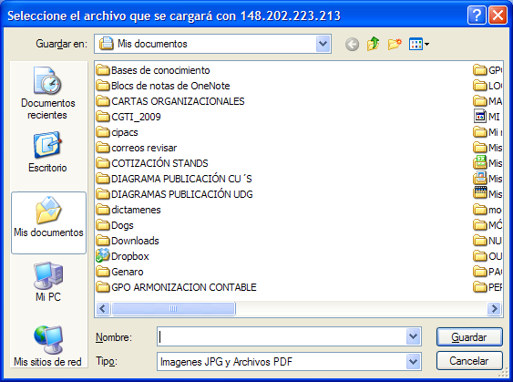
Adjunte el documento del reporte parcial en formato PDF o JPG. El sistema le mostrará el documento en la parte destinada para ello.
14.- Por último, presione el botón , para finalizar el proceso.

Slide 11

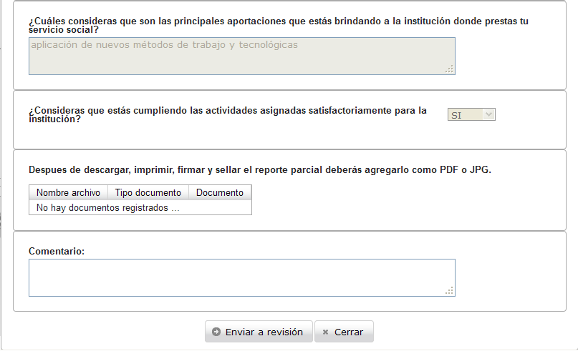
15.- Para enviar a revisión su reporte parcial, primeramente seleccione la plaza para el despliegue de cada uno de sus reportes parciales y posteriormente presione el botón
que se encuentra en el campo de estatus dentro del apartado de reportes parciales.
16.- Confirme nuevamente su envío a revisión en el botón .

Slide 12
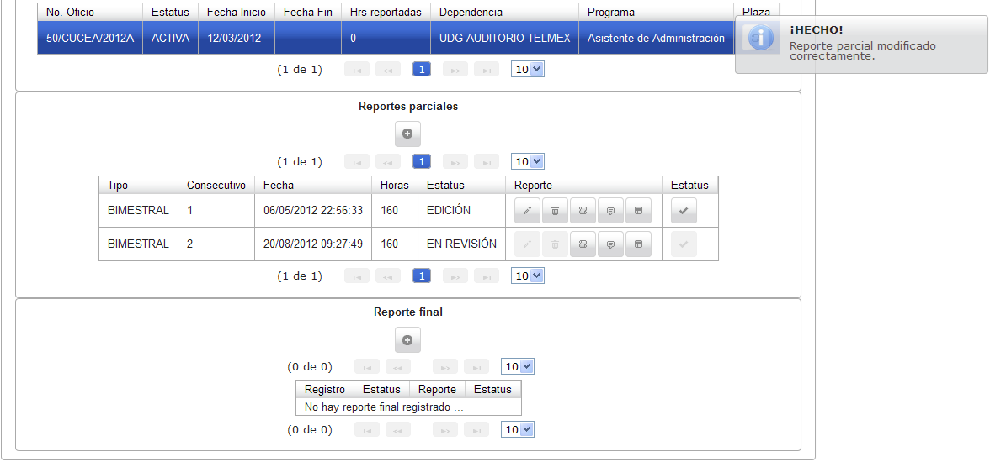
El sistema le regresará al listado y emitirá un mensaje emergente que le indicará que el reporte parcial ha sido modificado correctamente; desactivando las opciones de modificar y eliminar, así como, cambiando su estatus a “revisión”
17.- El siguiente paso es entregar en la Unidad de Servicio Social Original y Copia de tu Reporte Parcial.

Slide 13
Podrás encontrar el
Manual Completo para el Alumno
en:
http://www.cuc.udg.mx/manualssalumno
UNIDAD DE SERVICIO SOCIAL
(322) 2262262 Ext. 66262
Av. Universidad #203, delegación Ixtapa, CP. 48280
Puerto Vallarta, Jalisco, México.

